Slide 1
Gestionnaires d'événement

Slide 2
Les événements
Les événements sont des actions ou des occurrences qui se produisent dans le système que vous programmez.

Slide 3
Gestionnaire d'événement
Gestionnaire d'événement (event handler) c’est un bloc de code (généralement une fonction JavaScript définie par l'utilisateur) qui sera exécuté lorsque l'événement se déclenchera.
function displayMessage(){
alert('Clicked');
}
alert('Clicked')

Slide 4
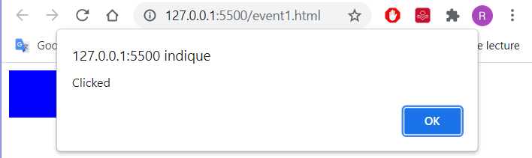
Enregistrement d’un gestionnaire d'événements (registering an event handler) permet de déclencher une fonction (gestionnaire d'événement) en réponse à des actions (par exemple, un clic de souris sur un élément)
<!DOCTYPE html>
<html>
<head>
<meta charset="utf-8" />
<style>
#rect{
width:50px;
height:50px;
background-color:blue;
}
</style>
</head>
<body>
<div id="rect" onclick="displayMessage()"></div>
<script>
function displayMessage(){
alert('Clicked');
}
</script>
</body>
</html>
event1.html

Slide 5
Cette manière d’enregistrement d’un gestionnaire d'événement s'appelle un enregistrement de gestionnaire d'événement en ligne
Ajout d’un attribut du tag HTML avec nom: on +”type d'événement”
<!DOCTYPE html>
<html>
<head>
<meta charset="utf-8" />
<style>
#rect{
width:50px;
height:50px;
background-color:blue;
}
</style>
</head>
<body>
<div id="rect" onclick="displayMessage()"></div>
<script>
function displayMessage(){
alert('Clicked');
}
</script>
</body>
</html>
event1.html

Slide 6
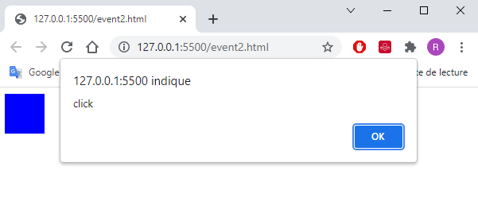
Event c’est un objet qui contient de l’information d'événement. (par exemple type d'événement), c’est le nom réservé.
<!DOCTYPE html>
<html>
<head>
<meta charset="utf-8" />
<style>
#rect{
width:50px;
height:50px;
background-color:blue;
}
</style>
</head>
<body>
<div id="rect" onclick="handler(event)"></div>
<script>
function handler(e){
alert(e.type);
}
</script>
</body>
</html>
event2.html

Slide 7
Le gestionnaire d'événement en ligne a plusieurs problèmes:
Html et JavaScript confondus
Impossible d’enregistrer un gestionnaire d'événement pour des éléments HTML créés dynamiquement
Un événement a juste un enregistrement d’un gestionnaire d'événement
Impossible de supprimer un enregistrement d’un gestionnaire d'événement, sans changement de code

Slide 8
La propriété du gestionnaire d'événement (Event handler property) résout certains problèmes (2/4):
event3.html
<!DOCTYPE html>
<html>
<head>
<meta charset="utf-8" />
<style>
#rect{
width:50px;
height:50px;
background-color:blue;
}
</style>
</head>
<body>
<div id="rect"></div>
<script>
function handler(e){
alert(e.type);
}
document.getElementById("rect").onclick = handler;
</script>
</body>
</html>
HTML et JavaScript sont mieux séparés
Un gestionnaire d'événement peut être enregistré pour des éléments HTML créés dynamiquement
Event envoyé automatiquement
Sélection de l'élément DOM et ajout de la propriété de cet élément avec nom: on +”type d'événement”

Slide 9
Les écouteurs (EventListener)
Utilisation de l’interface EventTarget avec sa méthode addEventListener() résout tous les problèmes(4/4).
Tous les elements DOM sont des objects EventTarget.
Fonction addEventListener() accepte 2 paramètres: ”type d'événement” et une fonction ou nom de la fonction.
<!DOCTYPE html>
<html>
<head>
<meta charset="utf-8" />
<style>
#rect{
width:50px;
height:50px;
background-color:blue;
}
</style>
</head>
<body>
<div id="rect"></div>
<script>
function handler(e){
alert(e.type);
}
document.getElementById("rect")
.addEventListener("click", handler);
</script>
</body>
</html>
event4.html
on peut supprimer enregistrement d’un gestionnaire d'événement:
document.getElementById("rect")
.removeEventListener("click", handler);
on peut enregistrer plusieurs gestionnaires d'événement:
document.getElementById("rect")
.addEventListener("click", handler2);
function handler2(e){
var newNode = document.createElement("p");
newNode.textContent = "Clicked";
document.body.appendChild(newNode);
}

Slide 10
Types des enregistrements de gestionnaire d'événement
<div id="rect" onclick="handler(event)"></div>
<script>
function handler(e){
alert(e.type);
}
</script>
le gestionnaire d'événement en ligne (inline event handler)
Ajout d’un attribut du tag HTML avec nom: on +”type d'événement”
La propriété du gestionnaire d'événement (Event handler property)
Sélection de l'élément DOM et ajout de la propriété de cet élément avec nom: on +”type d'événement”
Les écouteurs (EventListener)
Utilisation de l’interface EventTarget avec sa méthode addEventListener().
Tous les elements DOM sont des objects EventTarget.
Fonction addEventListener() accepte 2 paramètres: ”type d'événement” et une fonction ou nom de la fonction.
<div id="rect"></div>
<script>
function handler(e){
alert(e.type);
}
document.getElementById("rect").onclick = handler;
</script>
<div id="rect"></div>
<script>
function handler(e){
alert(e.type);
}
document.getElementById("rect")
.addEventListener("click", handler);
</script>
!
Event envoyé automatiquement

Slide 11
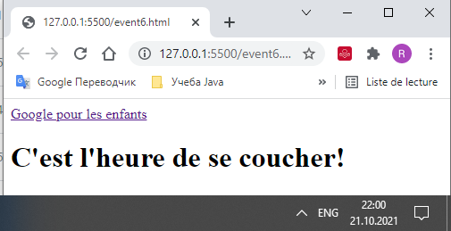
<!DOCTYPE html>
<html>
<head>
<meta charset="utf-8" />
</head>
<body>
<a href="http://google.com" id="link">Google pour les enfants</a>
<script>
function linkHandler(e){
var date = new Date();
var hour = date.getHours();
console.log(hour);
if(hour>20){
e.preventDefault();
var newDiv = document.createElement("div");
newDiv.innerHTML = "<h1>C'est l'heure de se coucher!</h1>";
document.getElementById("link").parentElement.appendChild(newDiv);
}
}
var link = document.getElementById("link");
link.addEventListener("click", linkHandler);
</script>
</body>
</html>
méthode preventDefault() de object Event permet d'arrêter l'exécution de l'événement
Ce script interdit de passer sur le lien google après 20H

